Slide 1
Variables et tableaux pour la statistique
SINF S6

Slide 2
La statistique
C’est une science qui consiste à collecter les données, les traiter , les analyser,
les interpréter et les présenter en vue d’étudier un phénomène donné.
Exemple: Statistique descriptive, statistique décisionnelle,….
Les statistiques
Ce sont les informations et les données collectées auprès des établissements.
Exemple: indices de la bourse, taux de chômage , ….
La statistique descriptive
C’est l'ensemble des méthodes permettant de décrire, de résumer, de présenter
les données.

Slide 3
Population
C’est l’ensemble des éléments ayant un caractère commun à étudier.
Exemple : Les étudiants de la faculté Semlalia.
Individu ou Unité statistique
C’est l’élément de la population.
Exemple : étudiant de la faculté Semlalia.
Echantillon
C’est un sous-ensemble ou une partie de la population.
Exemple : les étudiants S1 de la faculté Semlalia.

Slide 4
Taille de la population
C’est le nombre d’éléments de la population. On le note N .
Exemple : le nombre d’étudiants de la faculté Semlalia.
Caractère ou variable statistique
C’est une caractéristique ou propriété qui décrit un individu d’une population.
Elle est observée ou mesurée sur les individus d'une population. On le note . .
Exemple: Notes des étudiants
Il existe deux types de variables statistiques: Les variables quantitatives
et les variables qualitatives.

Slide 5
Variable qualitative
C’est une variable dont les modalités ne peuvent pas être mesurées.
Exemple: Langues (Arabe, Anglais, Français,...)
On peut distinguer deux types de variables qualitatives:
Variable qualitative nominale
C’est une variable dont les modalités ne sont pas ordonnées.
Exemple: Catégorie socioprofessionnelle (Ingénieur ,Technicien , …)
Variable qualitative ordinale
C’est une variable dont les modalités sont ordonnées.
Exemple: Mention (Très bien, Bien, Assez Bien,…)

Slide 6
Variable quantitative
C’est une variable dont les modalités prennent des valeurs numériques.
Exemple: le salaire mensuel d’un fonctionnaire,
On peut distinguer deux types de variables quantitatives:
Variable quantitative discrète
C’est une variable dont les modalités font partie d’un ensemble fini .
Exemple: Le nombre d’enseignants de FSSM.
Variable quantitative continue
C’est une variable dont les modalités prennent des valeurs dans un intervalle réel.
Exemple: Poids des cartables des élèves

Slide 7
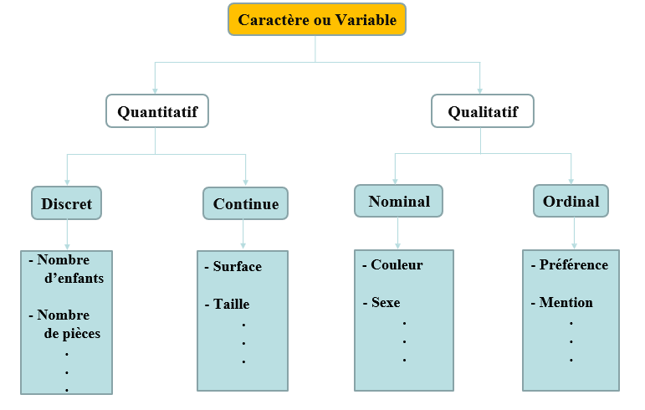

Slide 8
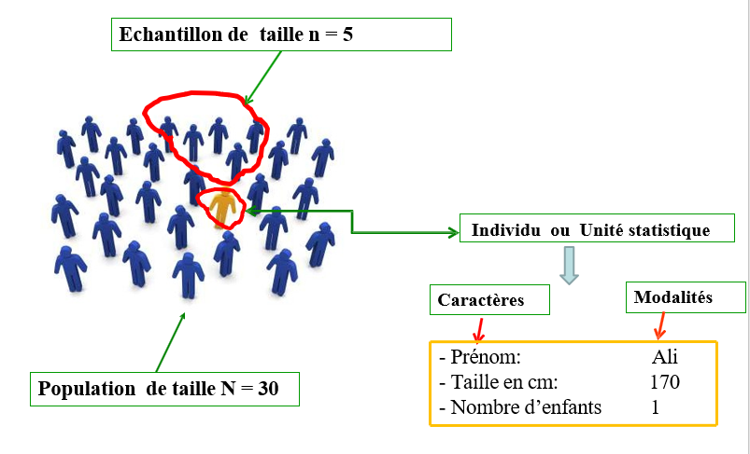
Modalité
C’est la valeur d’une variable statistique

Slide 9
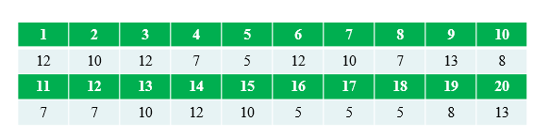
L'effectif total
L'effectif total (taille) d’une population ou d’une série statistique (série brute) noté N , est le nombre d'individus qui composent cette série ou population.
Exemple : Au cours d’un semestre, on a observé 20 élèves d’une école dont les notes sont données par le tableau suivant :

Slide 10
L’effectif
L’effectif n_{i} d'une modalité x_{i} est le nombre d'individus ayant cette modalité, ou le
nombre de fois que la modalité x_{i} est observée.
Exemple :
Le classement de la série des 20 notes précédentes par ordre croissant donne les
résultats suivants: 5,5,5, 5, 5, 7,7,7, 8,8, 8, 8, 8, 8,10,10,10,10, 10, 10,
Les modalités obtenues après le regroupement des observations sont: 5,7,8 et 10. Donc on a:
La modalité | x₁ = 5 | a pour effectif | n₁ = 5
La modalité | x₂ = 7 | a pour effectif | n₂ = 3
La modalité | x₃ = 8 | a pour effectif | n₃ = 6
La modalité | x₄ = 10 | a pour effectif | n₄ = 6

Slide 11
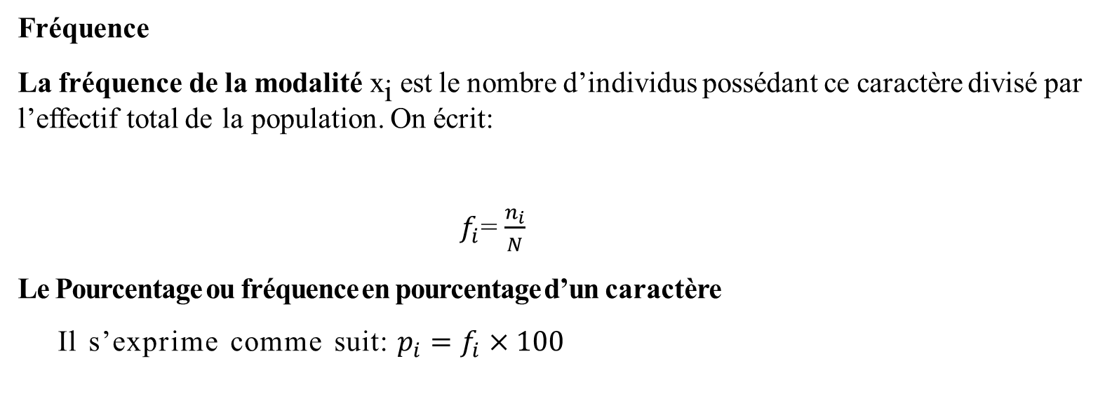
Fréquence
La fréquence de la modalité x_{i} est le nombre d’individus possédant ce caractère divisé par l’effectif total de la population. On écrit:
$f_{i}$= $\frac{n_{i}}{N}$
Le Pourcentage ou fréquence en pourcentage d’un caractère
Il s’exprime comme suit: $p_{i}=$ $f_{i}×100$

Slide 12
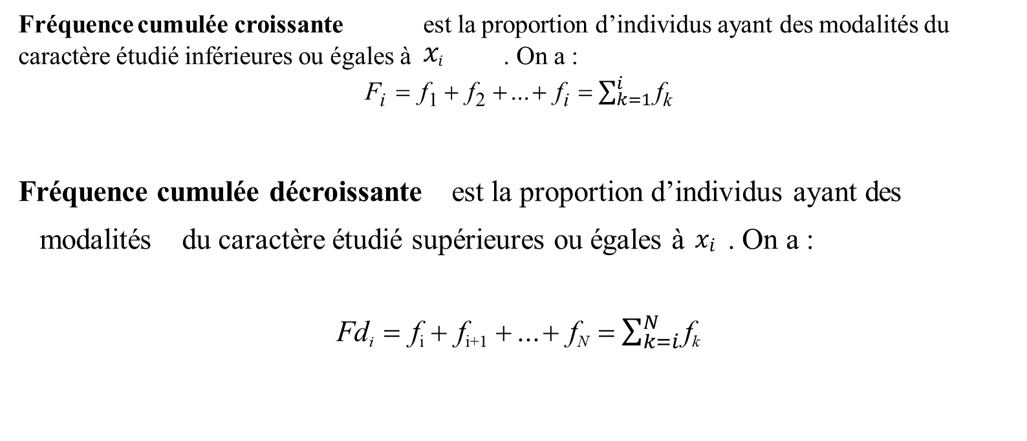
Fréquence cumulée croissante est la proportion d’individus ayant des modalités du caractère étudié inférieures ou égales à 𝑥𝑖 . On a :
F_{i} = f₁ + f₂ + ... + f_{i} = $\sum_{k=1}^{i}{\text{f}\text{k}}$
Fréquence cumulée décroissante est la proportion d’individus ayant des
modalités du caractère étudié supérieures ou égales à 𝑥_{𝑖} . On a :
Fd_{i} = f_{i} + f_{i+1} + ... + f_{N} = $\sum_{k=i}^{N}{\text{f}\text{k}}$

Slide 13

La moyenne
La moyenne arithmétique simple
La moyenne arithmétique simple d’une série statistique est donnée par :

Slide 14
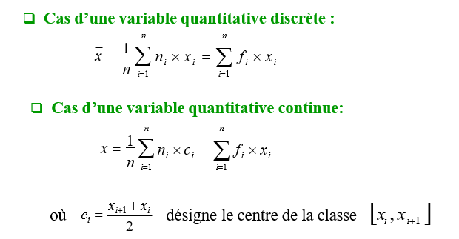
La moyenne arithmétique pondérée d’une variable statistique X de distribution
{( x_{i} , n_{i} )_{1≤i≤k} } est donnée par :

Slide 15
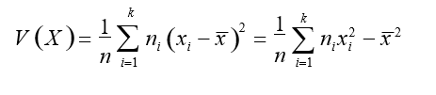
Variance
Variance
Elle mesure la dispersion des valeurs autour de la moyenne. Plus les valeurs sont regroupées autour de la moyenne, plus la variance est petite. Plus elles sont dispersées, plus la variance est grande.
La variance, notée V(X), d’une variable statistique de distribution{( x_{i} , n_{i} )_{1≤i≤k} }
est donnée par:

Slide 16
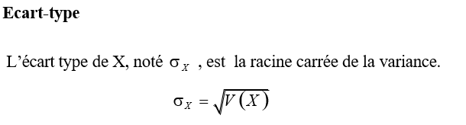
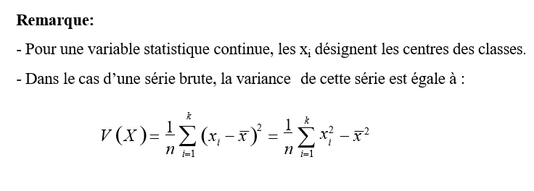

Slide 17
Tableau individus/variables
Tableau individus/variables : ce type de tableau contient n lignes et p colonnes de telle
sorte les lignes représentent les individus, tandis que les colonnes représentent les variables.
Exemple : le tableau suivant contient 10 individus caractérisés par 3 variables : couleur, poids et forme.

Slide 18
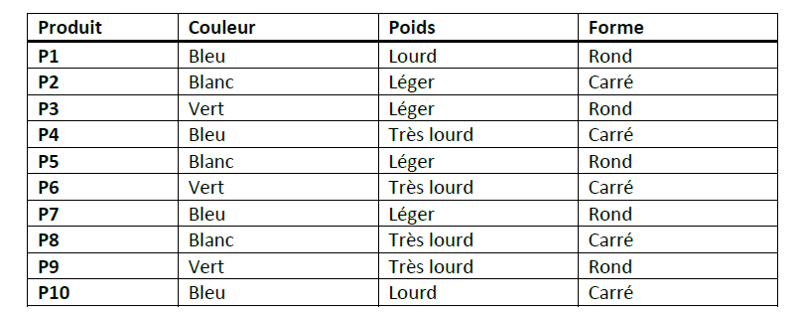

Slide 19
Tableau de contingence : est un tableau d’effectifs obtenus en croisant les modalités de deux variables qualitatives définies sur une même population de n individus.

Slide 20
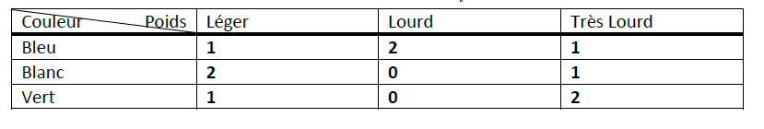
Tableaux de contingences : (Couleur/ Poids)

Slide 21
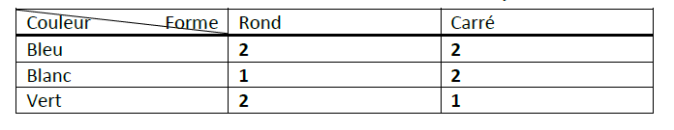
Tableaux de contingences : (Couleur/ Formes)

Slide 22
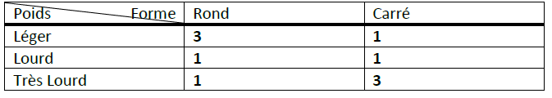
Tableaux de contingences : ( Poids/Formes)

Slide 23
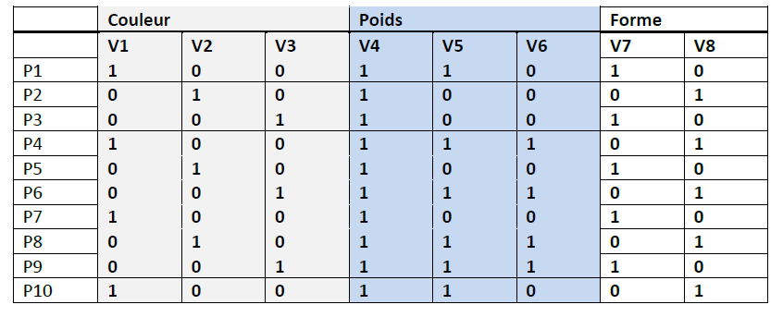
Tableau de codage et tableau de codage disjonctif complet

Slide 24

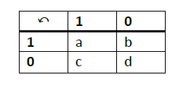
Tableau de distance : ce tableau est symétrique tels que les lignes et les colonnes représentent les individus.

Slide 25
Tableau de BURT : sert à réduire le tableau de codage disjonctif complet en calculant le produit matriciel X*X_trans

Slide 26
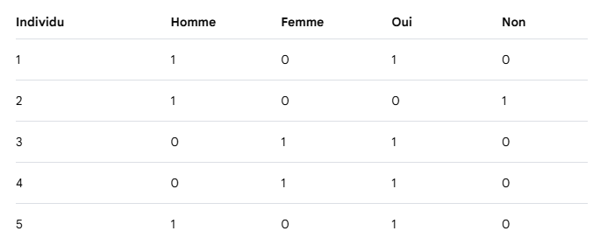
Exemple (Homme/Femme) et la Satisfaction (Oui/Non).

Slide 27
Exemple 10 clients d'un café avec les variables suivantes : Boisson : Café (C), Thé (T) Sucre : Oui (S), Non (N) Fidélité : Fidèle (F), Nouveau (V)
4 personnes : Café, Sucre, Fidèle
2 personnes : Café, Pas de sucre, Nouveau
3 personnes : Thé, Sucre, Fidèle
1 personne : Thé, Pas de sucre, Nouveau

Slide 28

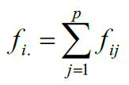
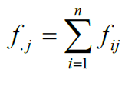
Tableau de fréquences : ce tableau est obtenu après normalisation du tableau de contingence en divisant par K (le nombre total des individus)
Les fréquences marginales lignes et les fréquences marginales colonnes

Slide 29
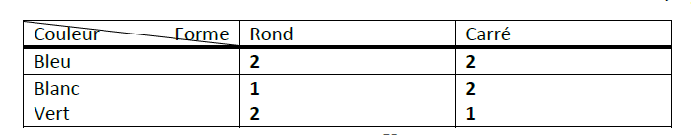
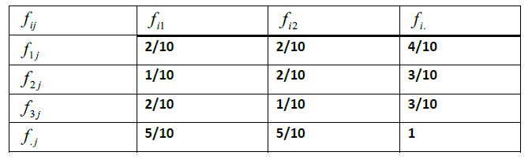

Slide 30
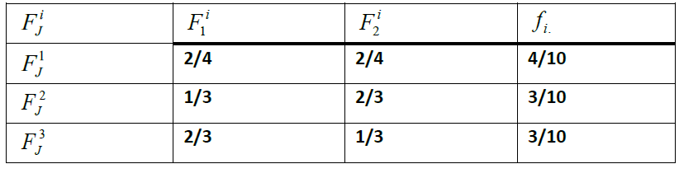

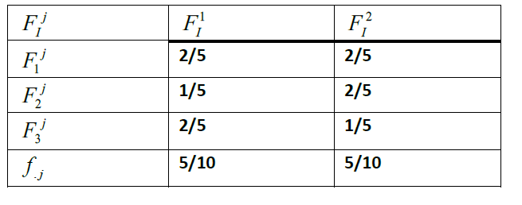

Tableau des profils lignes
Tableau des profils colonnes

Slide 31
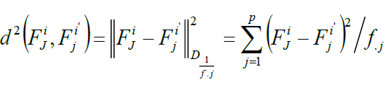
Pour déterminer la ressemblance entre deux individus de profils lignes ou profiles colonnes, on calcule la distance munie d’une métrique qui est définie par :

Slide 32
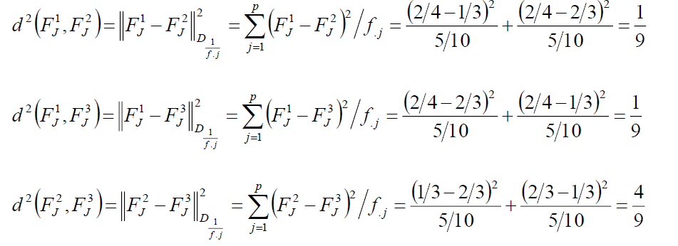

Slide 33
Exemple
On veut étudier la répartition de 100 étudiants selon le nombre d’année d’obtention de la licence et la mention. Soient :
X : Nombre d’année d’obtention de la licence
Y : Mention de la licence
X\Y | Passable (P) | Assez Bien (AB) | Bien (B) | Très Bien (TB) | Marge de X
3 | 20 | 10 | 10 | 5 | 45
4 | 15 | 10 | 5 | 5 | 35
5 | 10 | 5 | 5 | 0 | 20
Marge de Y | 45 | 25 | 20 | 10 | 100

Slide 34
Exemple
Soient X et Y deux variables statistiques qui désignent respectivement le poids (Kg) et la taille (Cm) de 100 animaux.
X\Y | [0,5[ | [5,10[ | [10,15[ | [15,20[ | [20,25[ | Marge de X n_{i•}
[0,5[ | 2 | 4 | 2 | 5 | 1 | 14
[5,10[ | 4 | 5 | 5 | 2 | 2 | 18
[10,15[ | 2 | 10 | 5 | 15 | 4 | 36
[15,20[ | 4 | 4 | 2 | 1 | 1 | 12
[20,25[ | 5 | 2 | 1 | 10 | 2 | 20
Marge de Y n_{• j} | 17 | 25 | 15 | 33 | 10 | N = 100

Slide 35
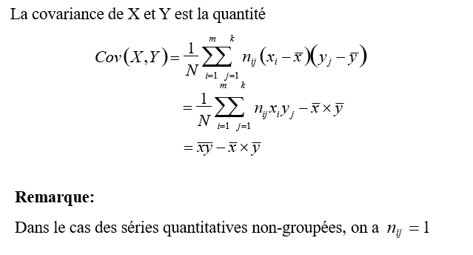
La covariance

Slide 36
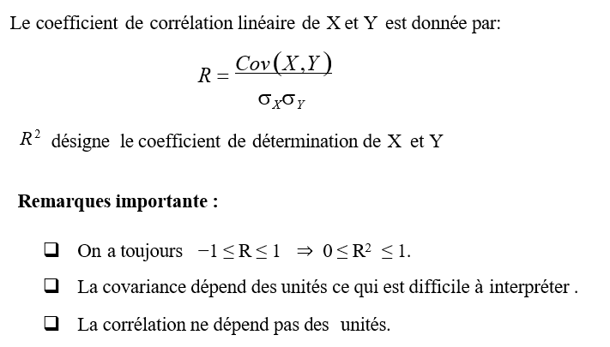
corrélation

Slide 37
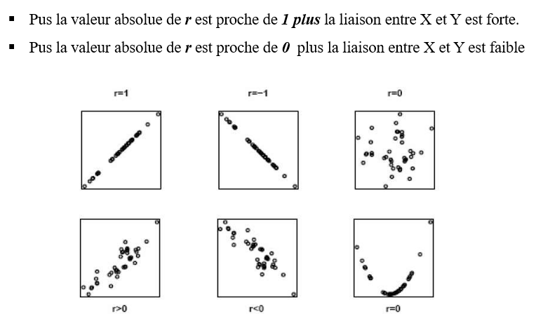

Slide 38
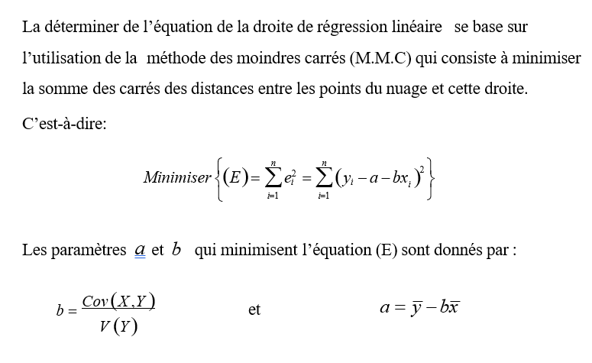
régression linéaire

